Slide 1
Cámara de Comercio de Álava en colaboración con HAR EMAN
Programa Pice – Plan de Capacitación
Octubre - Noviembre 2019
Perfil 1

Slide 2
Que es la Cámara www.camaradealava.com
La Cámara es una corporación de derecho público con base empresarial que da respuesta a las necesidades de las empresas y al desarrollo económico de Álava.
Notes:
En el modo Presentación, haga clic en la flecha para acceder al Centro de introducción a PowerPoint.

Slide 3
Garantía Juvenil
La Garantía Juvenil es una iniciativa europea que pretende facilitar el acceso de los jóvenes al mercado de trabajo.
En España se enmarca en la estrategia de Emprendimiento Joven aprobada en febrero de 2013 por el Ministerio de Empleo y Seguridad Social.
La Recomendación sobre la Garantía Juvenil establece que los jóvenes puedan recibir una oferta de empleo, de educación o formación tras haber finalizado sus estudios o quedar desempleados.

Slide 4
A quien está dirigido
Jóvenes de más de 16 años y menos de 30 años.
No haber trabajado el día natural anterior a la fecha de presentación de la solicitud.
No haber recibido acciones educativas el día natural anterior a la fecha de presentación de la solicitud.
No haber recibido acciones formativas el día natural anterior a la fecha de presentación de la solicitud.

Slide 5
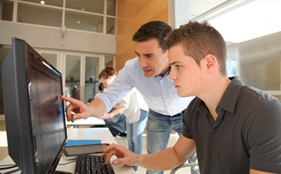
Pice
Conjunto de acciones de orientación, formación y acercamiento a las empresas que persigue la empleabilidad de los jóvenes.
Está diseñado a medida del perfil, intereses y grado de cualificación y capacitación del joven y responde a la demanda actual de las empresas.

Slide 6
PROCESO
Inscripción Garantía Juvenil
Jóvenes Sin formación y sin experiencia laboral
FORMACIÓN TRONCAL
Habilidades
Sociales
+
Tics
+ Empleabilidad
FORMACIÓN ESPECÍFICA
60 Horas
UF0053:
Aplicación de normas y condiciones higiénico sanitarias en restauración (30 Horas)
+
UF0058: Uso de la dotación básica del restaurante y asistencia en el preservicio ( 30 Horas)
Jóvenes sin formación y con experiencia laboral
ORIENTACIÓN VOCACIONAL
Acciones de intermediación laboral
Jóvenes con formación y con experiencia laboral
Jóvenes con formación y con experiencia laboral

Slide 7
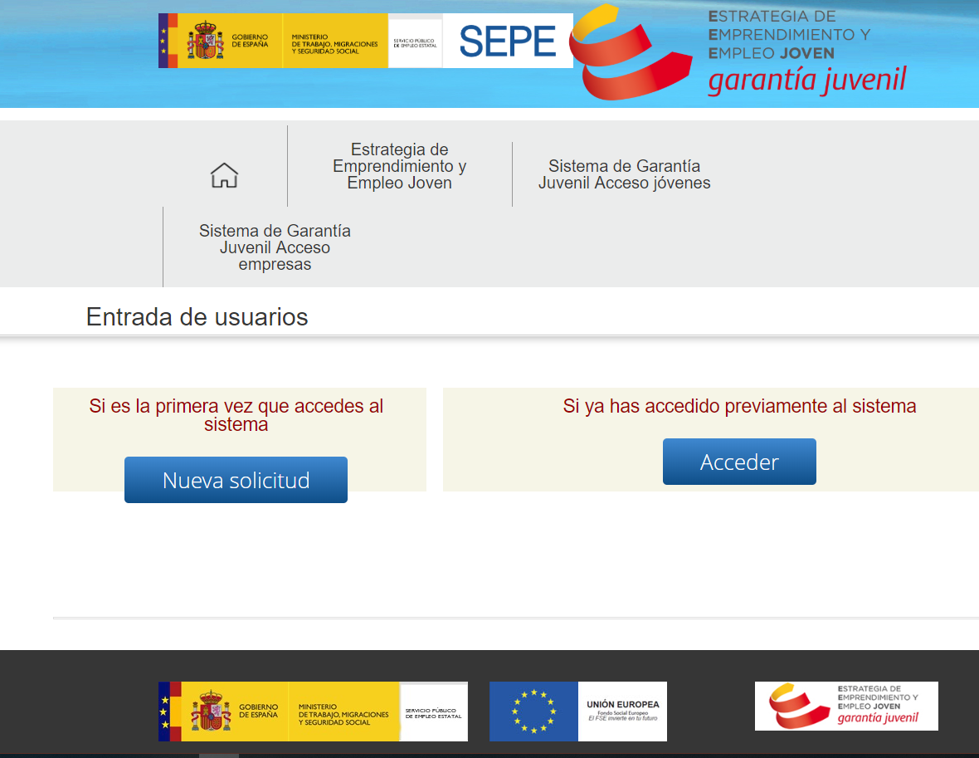
Inscripción en Garantía juvenil
Telemática:
https://garantiajuvenil.sepe.es/login.action
Inscripción con DNI electrónico, con certificado digital o Cl@ve.
Cámara de Comercio
Pedir cita
Lanbide

Slide 8
Orientación vocacional
Reunión de conocimiento, 1ª toma de contacto
Explicación del proyecto
Aclaración de expectativas
¿En que punto estoy?
Curriculum
Formación
Experiencia
……seguiremos hablando

Slide 9
Formación Troncal 65 Horas
Habilidades Sociales
Se trabajan competencias y habilidades personales.
La importancia de la actitud
Empleabilidad
Competencias Digitales
Correo electrónico
Procesador de textos
Hojas de cálculo
Uso de canva
Archivos en la nube

Slide 10
Formación específica 60 horas
OPERACIONES BÁSICAS DE RESTAURANTE Y BAR
Certificado de Profesionalidad – Nivel 1
UF0053: Aplicación de normas y condiciones higiénico sanitarias en restauración. 30 Horas
UF0058: Uso de la dotación básica del restaurante y asistencia en el preservicio

Slide 11
Acciones de intermediación Laboral
El objetivo de todo este recorrido es TRABAJAR…
Comunicación desde la Cámara de comercio a las empresas de hostelería de la oportunidad de trabajar con personas formadas y comprometidas
Continuar con la formación reglada a través de los Certificados de profesionalidad.

Slide 12
PICE - OCT DIC 2019 Habilidades sociales - Tics – Servicio Básico de restaurante - bar
CAPTACIÓN: INCRIPCIÓN EN GARANTÍA JUVENIL
ORIENTACIÓN VOCACIONAL: INSCRIPCIÓN EN EL PROGRAMA Y ORIENTACIÓN VOCACIONAL
FORMACIÓN TRONCAL: 22 OCT - 8 DE NOVIEMBRE - Horario de 9:00 a 14:00 horas -Cámara de Álava (5 HORAS/DIA)
FORMACIÓN ESPECIFICA: 11 NOV - 9 DIC. 60 HORAS- Horario de 17:30 -20:30 Horas - Egibide –Mendizorrotza (3 HORAS/ DIA)
julio |  |  |  |  |  |  |  | agosto |  |  |  |  |  |  |  | septiembre
L | M | X | J | V | S | D |  | L | M | X | J | V | S | D |  | L | M | X | J | V | S | D
1 | 2 | 3 | 4 | 5 | 6 | 7 |  |  |  |  | 1 | 2 | 3 | 4 |  |  |  |  |  |  |  | 1
8 | 9 | 10 | 11 | 12 | 13 | 14 |  | 5 | 6 | 7 | 8 | 9 | 10 | 11 |  | 2 | 3 | 4 | 5 | 6 | 7 | 8
15 | 16 | 17 | 18 | 19 | 20 | 21 |  | 12 | 13 | 14 | 15 | 16 | 17 | 18 |  | 9 | 10 | 11 | 12 | 13 | 14 | 15
22 | 23 | 24 | 25 | 26 | 27 | 28 |  | 19 | 20 | 21 | 22 | 23 | 24 | 25 |  | 16 | 17 | 18 | 19 | 20 | 21 | 22
29 | 30 | 31 |  |  |  |  |  | 26 | 27 | 28 | 29 | 30 | 31 |  |  | 23 | 24 | 25 | 26 | 27 | 28 | 29
 |  |  |  |  |  |  |  |  |  |  |  |  |  |  |  | 30
octubre |  |  |  |  |  |  |  | noviembre |  |  |  |  |  |  |  | diciembre
L | M | X | J | V | S | D |  | L | M | X | J | V | S | D |  | L | M | X | J | V | S | D
 | 1 | 2 | 3 | 4 | 5 | 6 |  |  |  |  |  | 1 | 2 | 3 |  |  |  |  |  |  |  | 1
7 | 8 | 9 | 10 | 11 | 12 | 13 |  | 4 | 5 | 6 | 7 | 8 | 9 | 10 |  | 2 | 3 | 4 | 5 | 6 | 7 | 8
14 | 15 | 16 | 17 | 18 | 19 | 20 |  | 11 | 12 | 13 | 14 | 15 | 16 | 17 |  | 9 | 10 | 11 | 12 | 13 | 14 | 15
21 | 22 | 23 | 24 | 25 | 26 | 27 |  | 18 | 19 | 20 | 21 | 22 | 23 | 24 |  | 16 | 17 | 18 | 19 | 20 | 21 | 22
28 | 29 | 30 | 31 |  |  |  |  | 25 | 26 | 27 | 28 | 29 | 30 |  |  | 23 | 24 | 25 | 26 | 27 | 28 | 29
 |  |  |  |  |  |  |  |  |  |  |  |  |  |  |  | 30 | 31

Slide 13
PICE - OCT DIC 2019 HORARIOS FORMACIÓN
FORMACIÓN TRONCAL
09:00 Horas – 14 Horas.
Centro de Formación Cámara de Comercio.
C/ Manuel Iradier 17, Bajo
FORMACIÓN ESPECÍFICA
17:30 Horas -20:30 Horas
Escuela de Hostelería de Mendizorrotza
C/ Amadeo Garcia de Salazar Plaza, 2, 01007 Vitoria-Gasteiz, Araba
julio |  |  |  |  |  |  |  | agosto |  |  |  |  |  |  |  | septiembre
L | M | X | J | V | S | D |  | L | M | X | J | V | S | D |  | L | M | X | J | V | S | D
1 | 2 | 3 | 4 | 5 | 6 | 7 |  |  |  |  | 1 | 2 | 3 | 4 |  |  |  |  |  |  |  | 1
8 | 9 | 10 | 11 | 12 | 13 | 14 |  | 5 | 6 | 7 | 8 | 9 | 10 | 11 |  | 2 | 3 | 4 | 5 | 6 | 7 | 8
15 | 16 | 17 | 18 | 19 | 20 | 21 |  | 12 | 13 | 14 | 15 | 16 | 17 | 18 |  | 9 | 10 | 11 | 12 | 13 | 14 | 15
22 | 23 | 24 | 25 | 26 | 27 | 28 |  | 19 | 20 | 21 | 22 | 23 | 24 | 25 |  | 16 | 17 | 18 | 19 | 20 | 21 | 22
29 | 30 | 31 |  |  |  |  |  | 26 | 27 | 28 | 29 | 30 | 31 |  |  | 23 | 24 | 25 | 26 | 27 | 28 | 29
 |  |  |  |  |  |  |  |  |  |  |  |  |  |  |  | 30
octubre |  |  |  |  |  |  |  | noviembre |  |  |  |  |  |  |  | diciembre
L | M | X | J | V | S | D |  | L | M | X | J | V | S | D |  | L | M | X | J | V | S | D
 | 1 | 2 | 3 | 4 | 5 | 6 |  |  |  |  |  | 1 | 2 | 3 |  |  |  |  |  |  |  | 1
7 | 8 | 9 | 10 | 11 | 12 | 13 |  | 4 | 5 | 6 | 7 | 8 | 9 | 10 |  | 2 | 3 | 4 | 5 | 6 | 7 | 8
14 | 15 | 16 | 17 | 18 | 19 | 20 |  | 11 | 12 | 13 | 14 | 15 | 16 | 17 |  | 9 | 10 | 11 | 12 | 13 | 14 | 15
21 | 22 | 23 | 24 | 25 | 26 | 27 |  | 18 | 19 | 20 | 21 | 22 | 23 | 24 |  | 16 | 17 | 18 | 19 | 20 | 21 | 22
28 | 29 | 30 | 31 |  |  |  |  | 25 | 26 | 27 | 28 | 29 | 30 |  |  | 23 | 24 | 25 | 26 | 27 | 28 | 29
 |  |  |  |  |  |  |  |  |  |  |  |  |  |  |  | 30 | 31

Slide 14
PICE - OCT DIC 2019 HORARIOS FORMACIÓN
FECHA LÍMITE DE INSCRIPCIÓN
20 DE SEPTIEMBRE
julio |  |  |  |  |  |  |  | agosto |  |  |  |  |  |  |  | septiembre
L | M | X | J | V | S | D |  | L | M | X | J | V | S | D |  | L | M | X | J | V | S | D
1 | 2 | 3 | 4 | 5 | 6 | 7 |  |  |  |  | 1 | 2 | 3 | 4 |  |  |  |  |  |  |  | 1
8 | 9 | 10 | 11 | 12 | 13 | 14 |  | 5 | 6 | 7 | 8 | 9 | 10 | 11 |  | 2 | 3 | 4 | 5 | 6 | 7 | 8
15 | 16 | 17 | 18 | 19 | 20 | 21 |  | 12 | 13 | 14 | 15 | 16 | 17 | 18 |  | 9 | 10 | 11 | 12 | 13 | 14 | 15
22 | 23 | 24 | 25 | 26 | 27 | 28 |  | 19 | 20 | 21 | 22 | 23 | 24 | 25 |  | 16 | 17 | 18 | 19 | 20 | 21 | 22
29 | 30 | 31 |  |  |  |  |  | 26 | 27 | 28 | 29 | 30 | 31 |  |  | 23 | 24 | 25 | 26 | 27 | 28 | 29
 |  |  |  |  |  |  |  |  |  |  |  |  |  |  |  | 30
octubre |  |  |  |  |  |  |  | noviembre |  |  |  |  |  |  |  | diciembre
L | M | X | J | V | S | D |  | L | M | X | J | V | S | D |  | L | M | X | J | V | S | D
 | 1 | 2 | 3 | 4 | 5 | 6 |  |  |  |  |  | 1 | 2 | 3 |  |  |  |  |  |  |  | 1
7 | 8 | 9 | 10 | 11 | 12 | 13 |  | 4 | 5 | 6 | 7 | 8 | 9 | 10 |  | 2 | 3 | 4 | 5 | 6 | 7 | 8
14 | 15 | 16 | 17 | 18 | 19 | 20 |  | 11 | 12 | 13 | 14 | 15 | 16 | 17 |  | 9 | 10 | 11 | 12 | 13 | 14 | 15
21 | 22 | 23 | 24 | 25 | 26 | 27 |  | 18 | 19 | 20 | 21 | 22 | 23 | 24 |  | 16 | 17 | 18 | 19 | 20 | 21 | 22
28 | 29 | 30 | 31 |  |  |  |  | 25 | 26 | 27 | 28 | 29 | 30 |  |  | 23 | 24 | 25 | 26 | 27 | 28 | 29
 |  |  |  |  |  |  |  |  |  |  |  |  |  |  |  | 30 | 31

Slide 15
Datos de contacto
AINHOA DIAZ DE BERRIKANO Tel.: 945 14 18 00 pice@camaradealava.com
aberrikano@camaradealava.com

